Slide 1

Informatieavond klas 4
9 september 2026
Plenaire deel
Geniet eerst van de koffie!
Stel uw vragen aan de leden van de ouderraad
Meldt u aan als vrijwilliger voor de mediatheek

Slide 2
De organisatie in de bovenbouw
Rector (dhr. Boks)
Conrector(mw. de Serière)
Schoolleiding
Organisatiebeleid
Coördinator
(dhr. Top)
Leerlingzaken
2e lijns oudercontact
Decanen
(mw. Vogelzang en dhr. van der Belt)
Keuzebegeleiding
Studie-informatie
Personeel
Tutoren
(diverse collega’s)
Eerste aanspreekpunt leerlingen
1e lijns oudercontact
Tutoruur
Begeleiding leerlingen
Begeleiding tutoren
LOB
Profielkeuze, organisatie extra vakken.
Contact bovenschools en extern

Slide 3
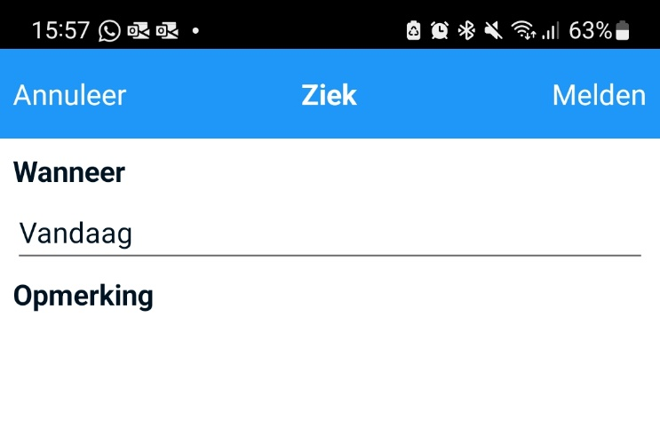
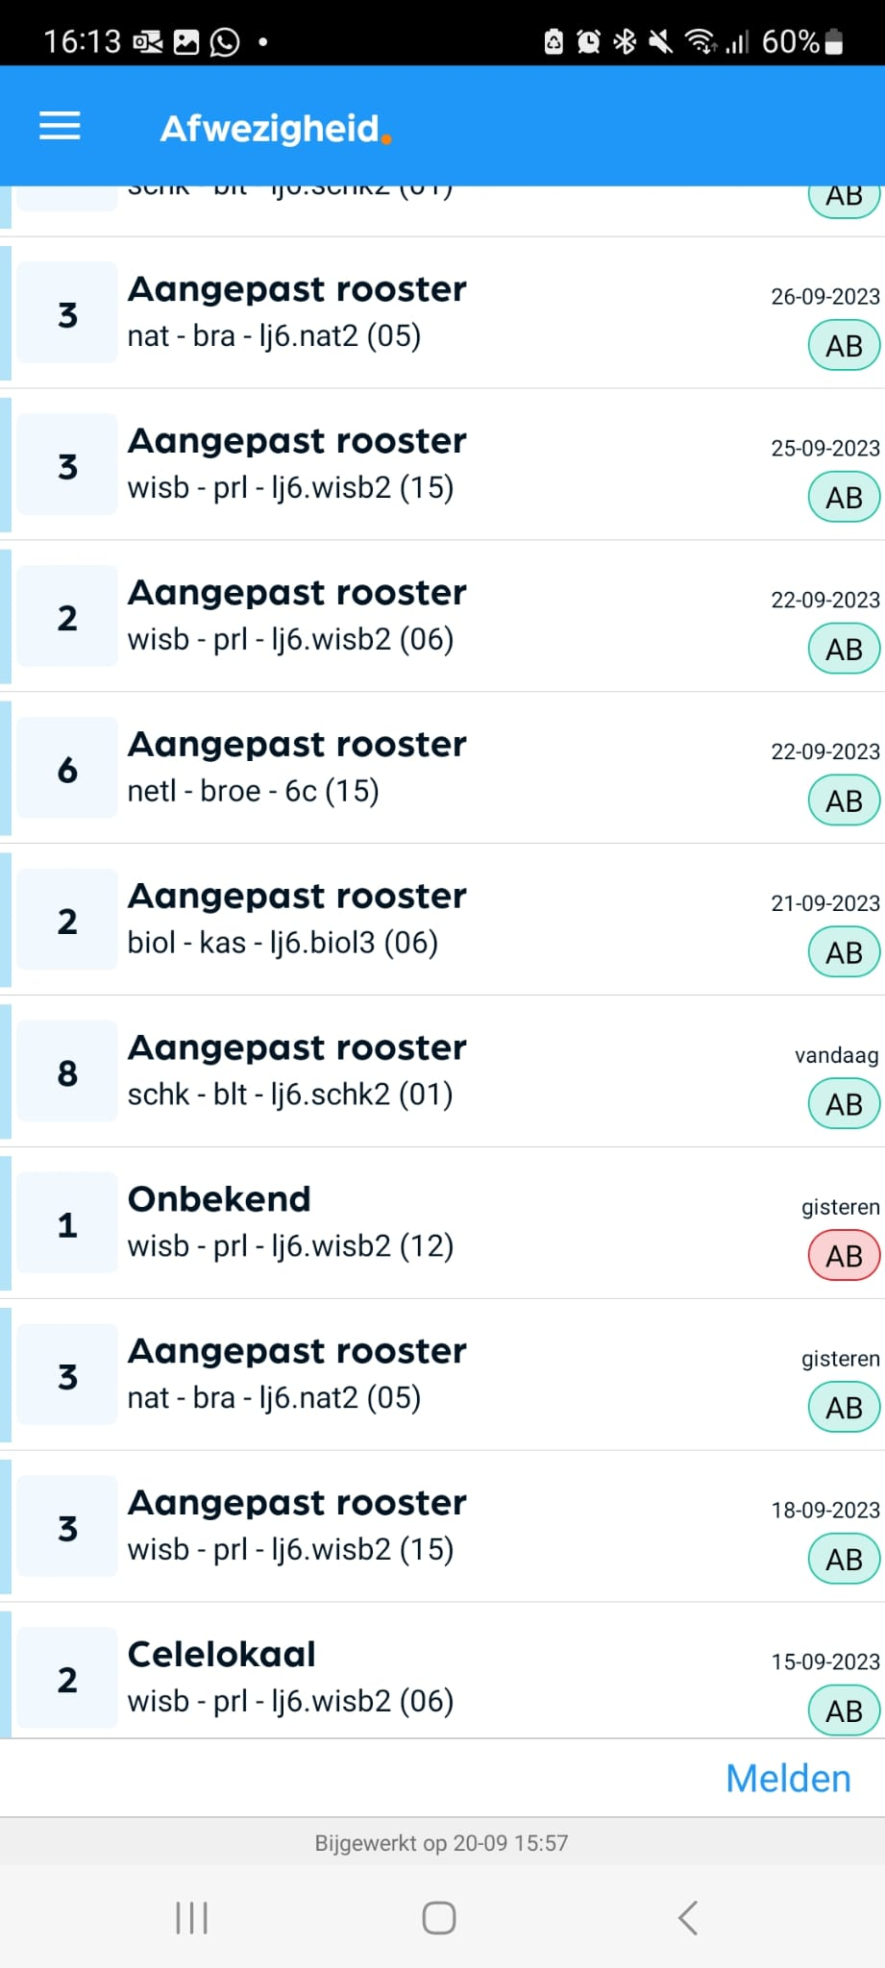
Absentie
Van te voren doorgeven aan school
absentie@celeanum.nl
Onbekende uren (ON)-uren in magister
Wat als uw kind langdurig of vaak ziek is?
Wat als uw kind onreglementair absent is
Notes:
Antoon

Slide 4
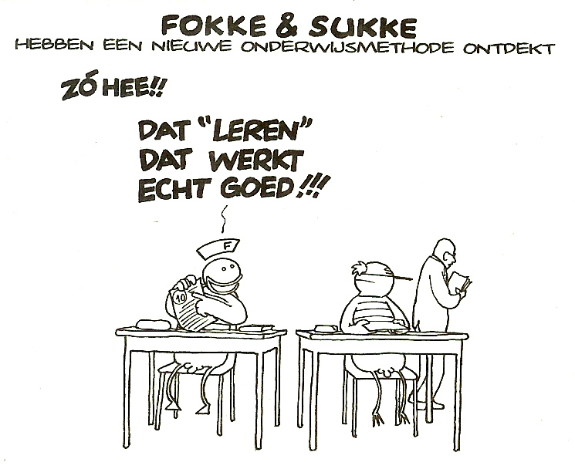
Toetsweken
do 22 okt – vr 30 okt: TW 1
ma 11 jan – di 19 jan: TW 2
di 30 mrt – woe 7 apr: TW 3
do 17 juni – vr 25 juni: TW 4

Slide 5

Magister
Beperkte zichtbaarheid van cijfers voor ouders
‘Cijfertijd’
Toetsweken en cijfers
Meekijken met uw kind en verantwoordelijkheid

Slide 6

Overige belangrijke data
2 Mrt :Ouderspreekavond(online)
7 Dec :Ouderspreekavond (online)
25 Mei :Tutorenspreekavond(fysiek)
25 Nov :Propaganda-avond (PPA)
1 Mrt :Talentendag
7 Jul : Zoomerfeest
3-10 Nov :Projectweek internationalisering
1 Okt :PTA op de website
Check ook de jaaragenda op onze website

Slide 7

Vrijwillige ouderbijdrage
 | klas 4
Schoolfonds | € 65,00
Ouderraad | € 27,50
Excursies | € 30,00
Introductiedag | € 10,-
Totaal | € 132,50

Slide 8
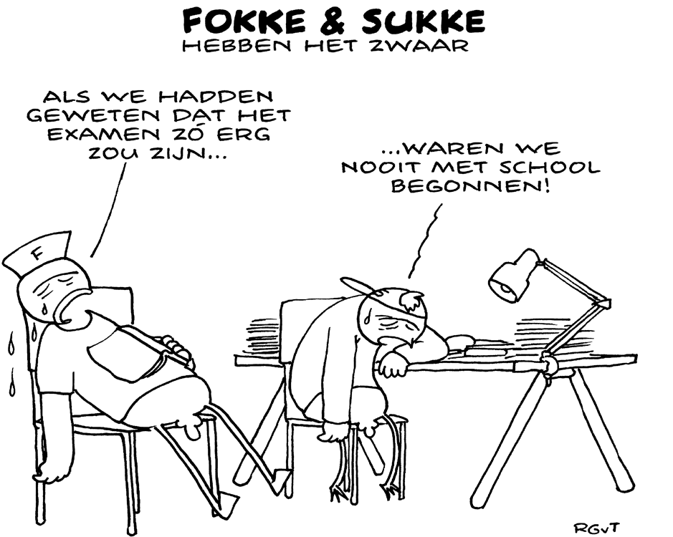
Het PTA en examenreglement
Programma van Toetsing en Afsluiting
  Toetsstof en weging per vak
  per vak toetsenoverzicht
  soort toetsen per vak
    theoretische toetsen
    praktische opdrachten
    handelingsdelen
    lees-, luister-, spreek- en schrijfdossiers
Examenreglement
  Alle afspraken rondom de toetsing in de bovenbouw

Slide 9
Schoolexamen
Voor een aantal vakken wordt dit jaar al schoolexamencijfers behaald. Dit geldt voor:
  Ak, Ec, Ges, Fi, Bec, NLT
Het schoolexamen is 50% van het uiteindelijk eindcijfer

Slide 10
Herkansen
Herkansingsregeling
  Drie herkansingen
  Herkansmoment tijdens de vierde periode verspreid over twee dagen
  Alle toetsen uit de eerste drie periodes kunnen herkanst worden.
  Maximaal twee herkansingen voor hetzelfde vak
  Periode 4 is niet herkansbaar
  Bewust kiezen voor inzet van herkansing
  Geen herkansing voor mondelinge toetsen en praktische opdrachten

Slide 11
MAS (Maatschappelijke stage)
Niet landelijk verplicht
Bewuste keuze van het Celeanum
Doel:
  Kennis maken met vrijwilligerswerk (voorwaarden)
  Kennis maken met organisaties en mensen buiten school
  Ontdekken en verkennen van talenten en interesses
  Ontplooien en zelf actie ondernemen (handelen)
Verzekering via school
  MaS valt onder aansprakelijkheidsverzekering van OOZ
Notes:
Onbetaald
Vervangt nooit een betaalde baan
Geen klusjes bij familie
Ondersteunen van een maatschappelijke organisatie (vereniging, stichting, andere organisatie)
Geen opleiding (wel opleiden)
Extra mogelijkheid: maximaal 10 uren beroepen orientatie
(eventueel na goedkeuring onder schooltijd)
- Formulieren MAS op website of via meneer Verwer

Slide 12
Inhoudelijk (MAS)
Totaal 30 klokuren stage
Mag op 1 stageplek of op meerdere plekken
Verplicht handelingsdeel in het PTA
Dient met een voldoende te worden afgesloten
Uiterlijke inleverdatum: 10 juni 2027
Dhr. Verwer mas@celeanum.nl
Notes:
Zelf op zoek
Dicht bij huis (verenigingen, contacten ouders, …)
Lijst met 101 ideeën
Diverse vrijwilligersorganisaties in Zwolle eo
…
Wanneer kan ik stagelopen
Avonduren, weekenden, vakanties en roostervrije dagen

Slide 13
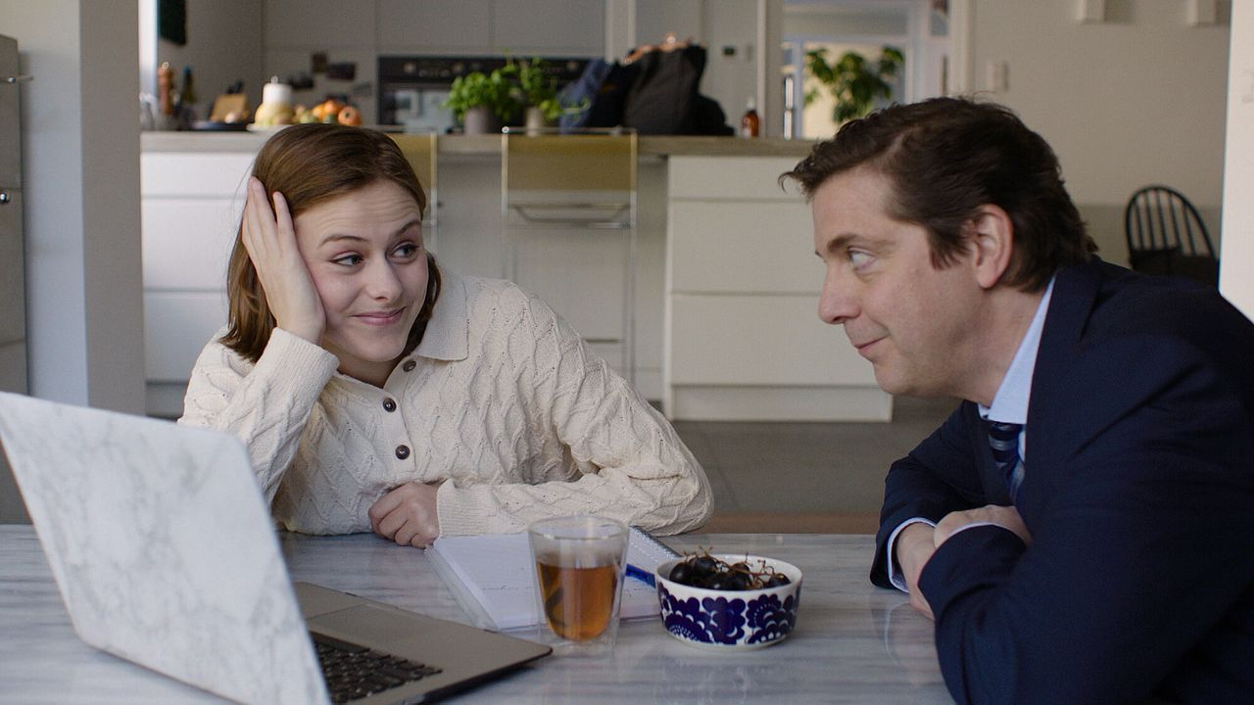
Ouderbetrokkenheid
Actief op school
Vrijwilligers mediatheek
Rondom school
Doorgeven wijzigingen NAW
Ouderraad
MR en GMR (op basis van vacature)
Klankbordgroep (2x)
Ziekmeldingen → absentie@celeanum.nl
Magister
Communicatie met zoon/dochter
Wederzijdse betrokkenheid!!
Schaakclub vrijdagmiddag
Notes:
Hier kun je aangeven dat er vrijwilligers gezocht worden en voor meer informatie verwijzen naar Anu die aanwezig is. Het gaat om alle dagen behalve donderdag, maandag en dinsdag zijn het meest urgent!

Slide 14

Vragen
De meeste vragen kunt u straks ook aan de tutor stellen.

Slide 15
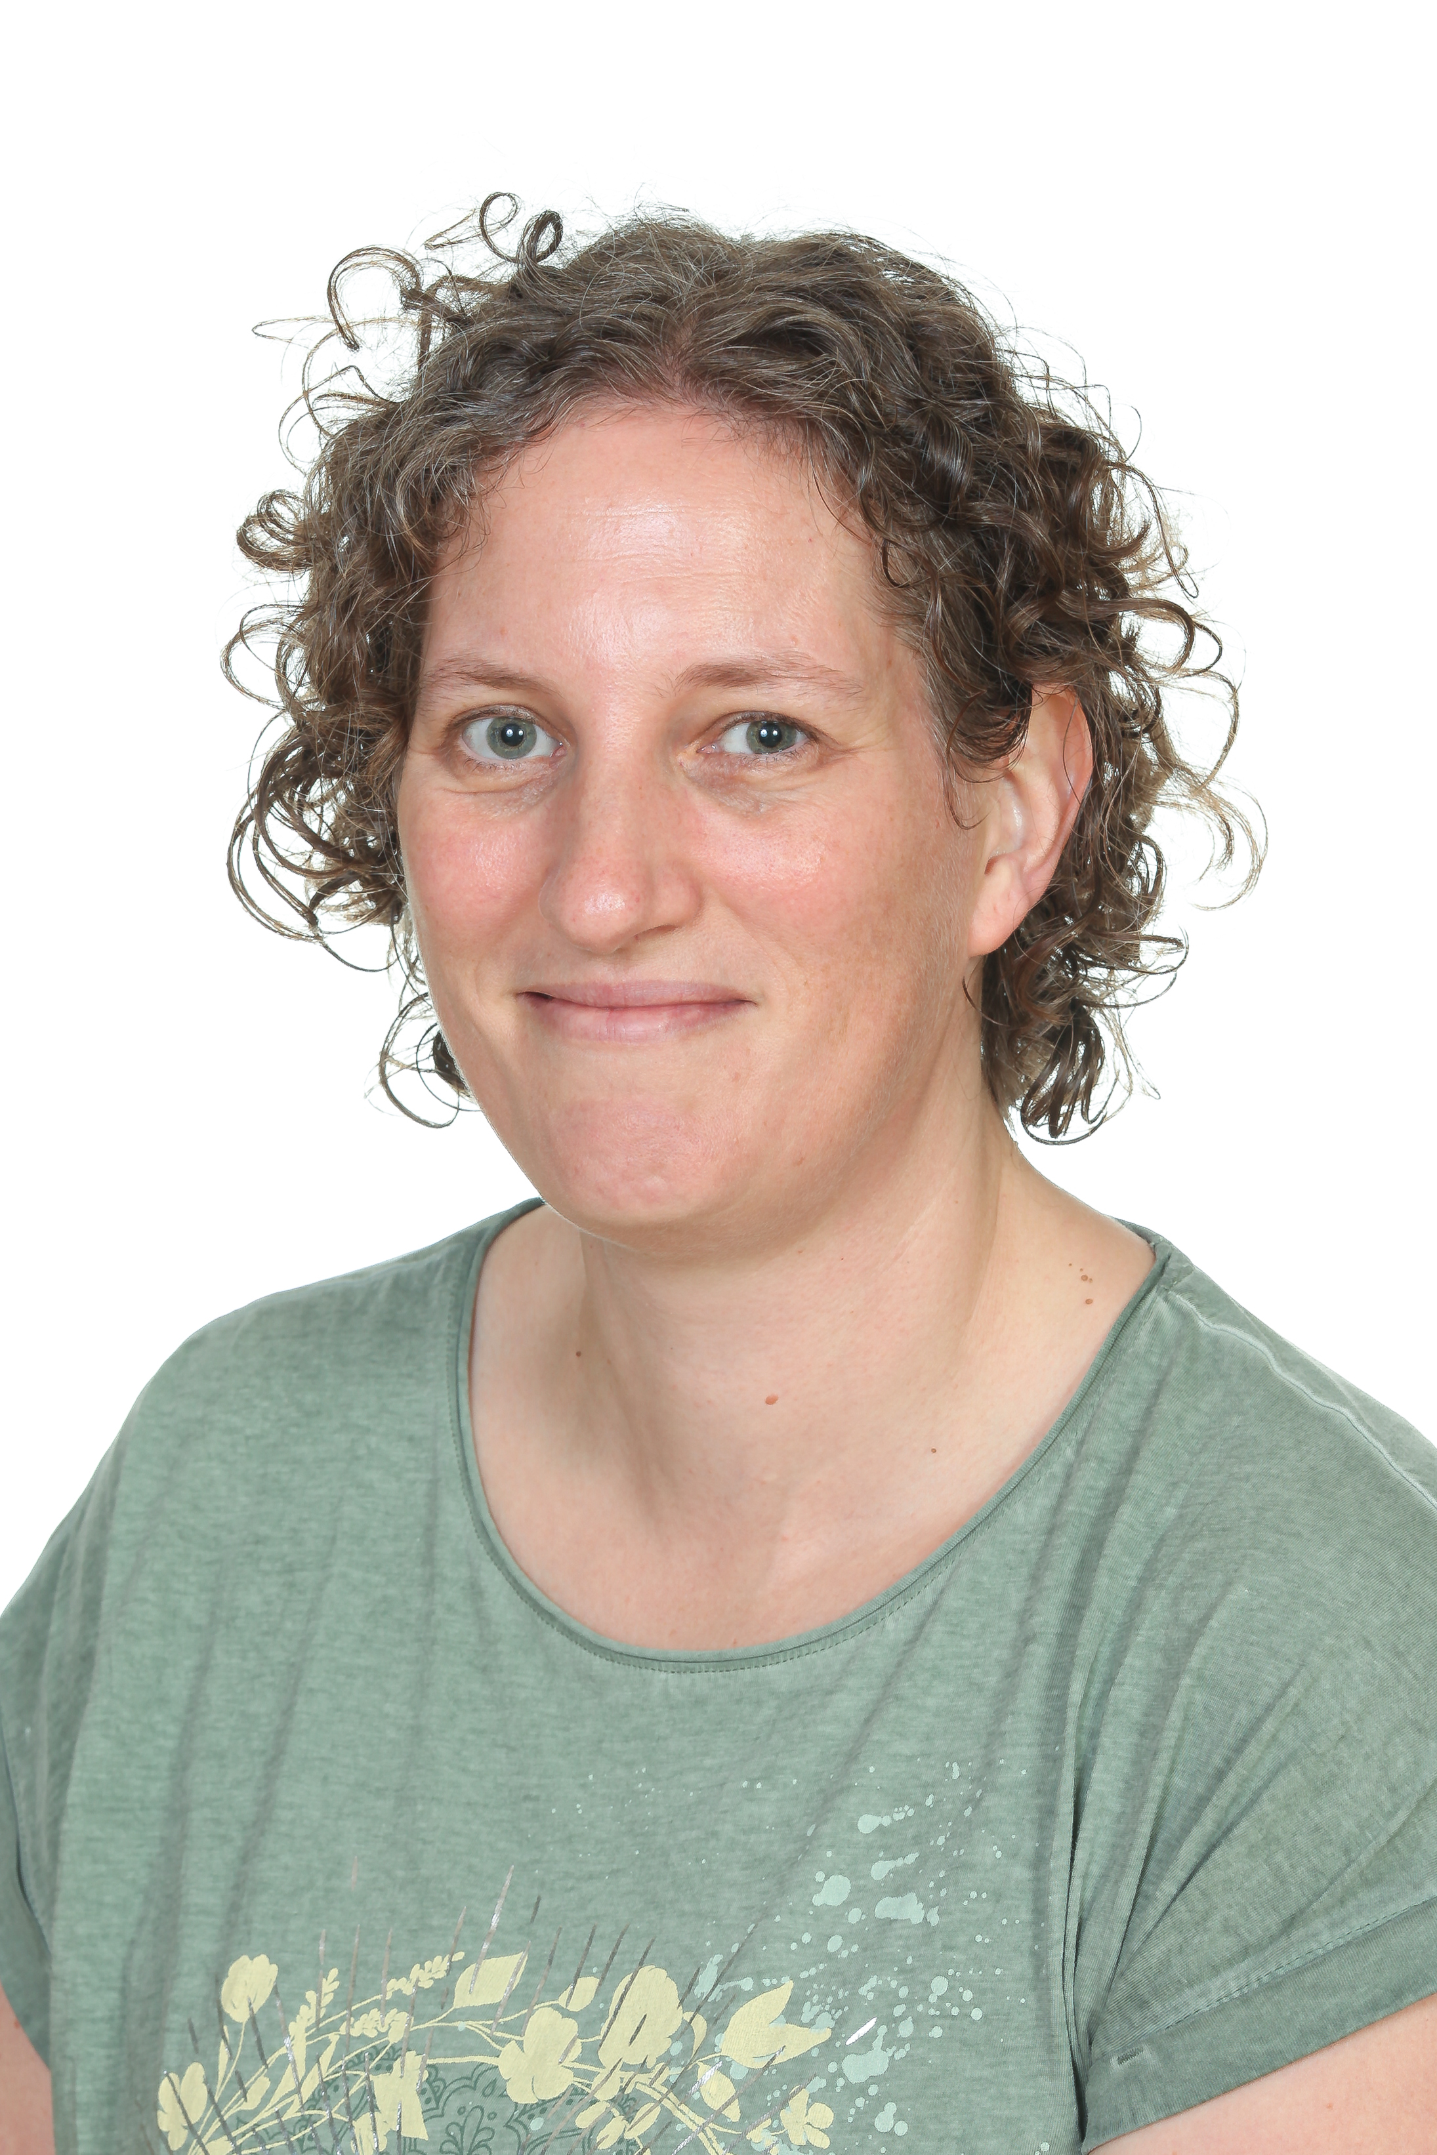
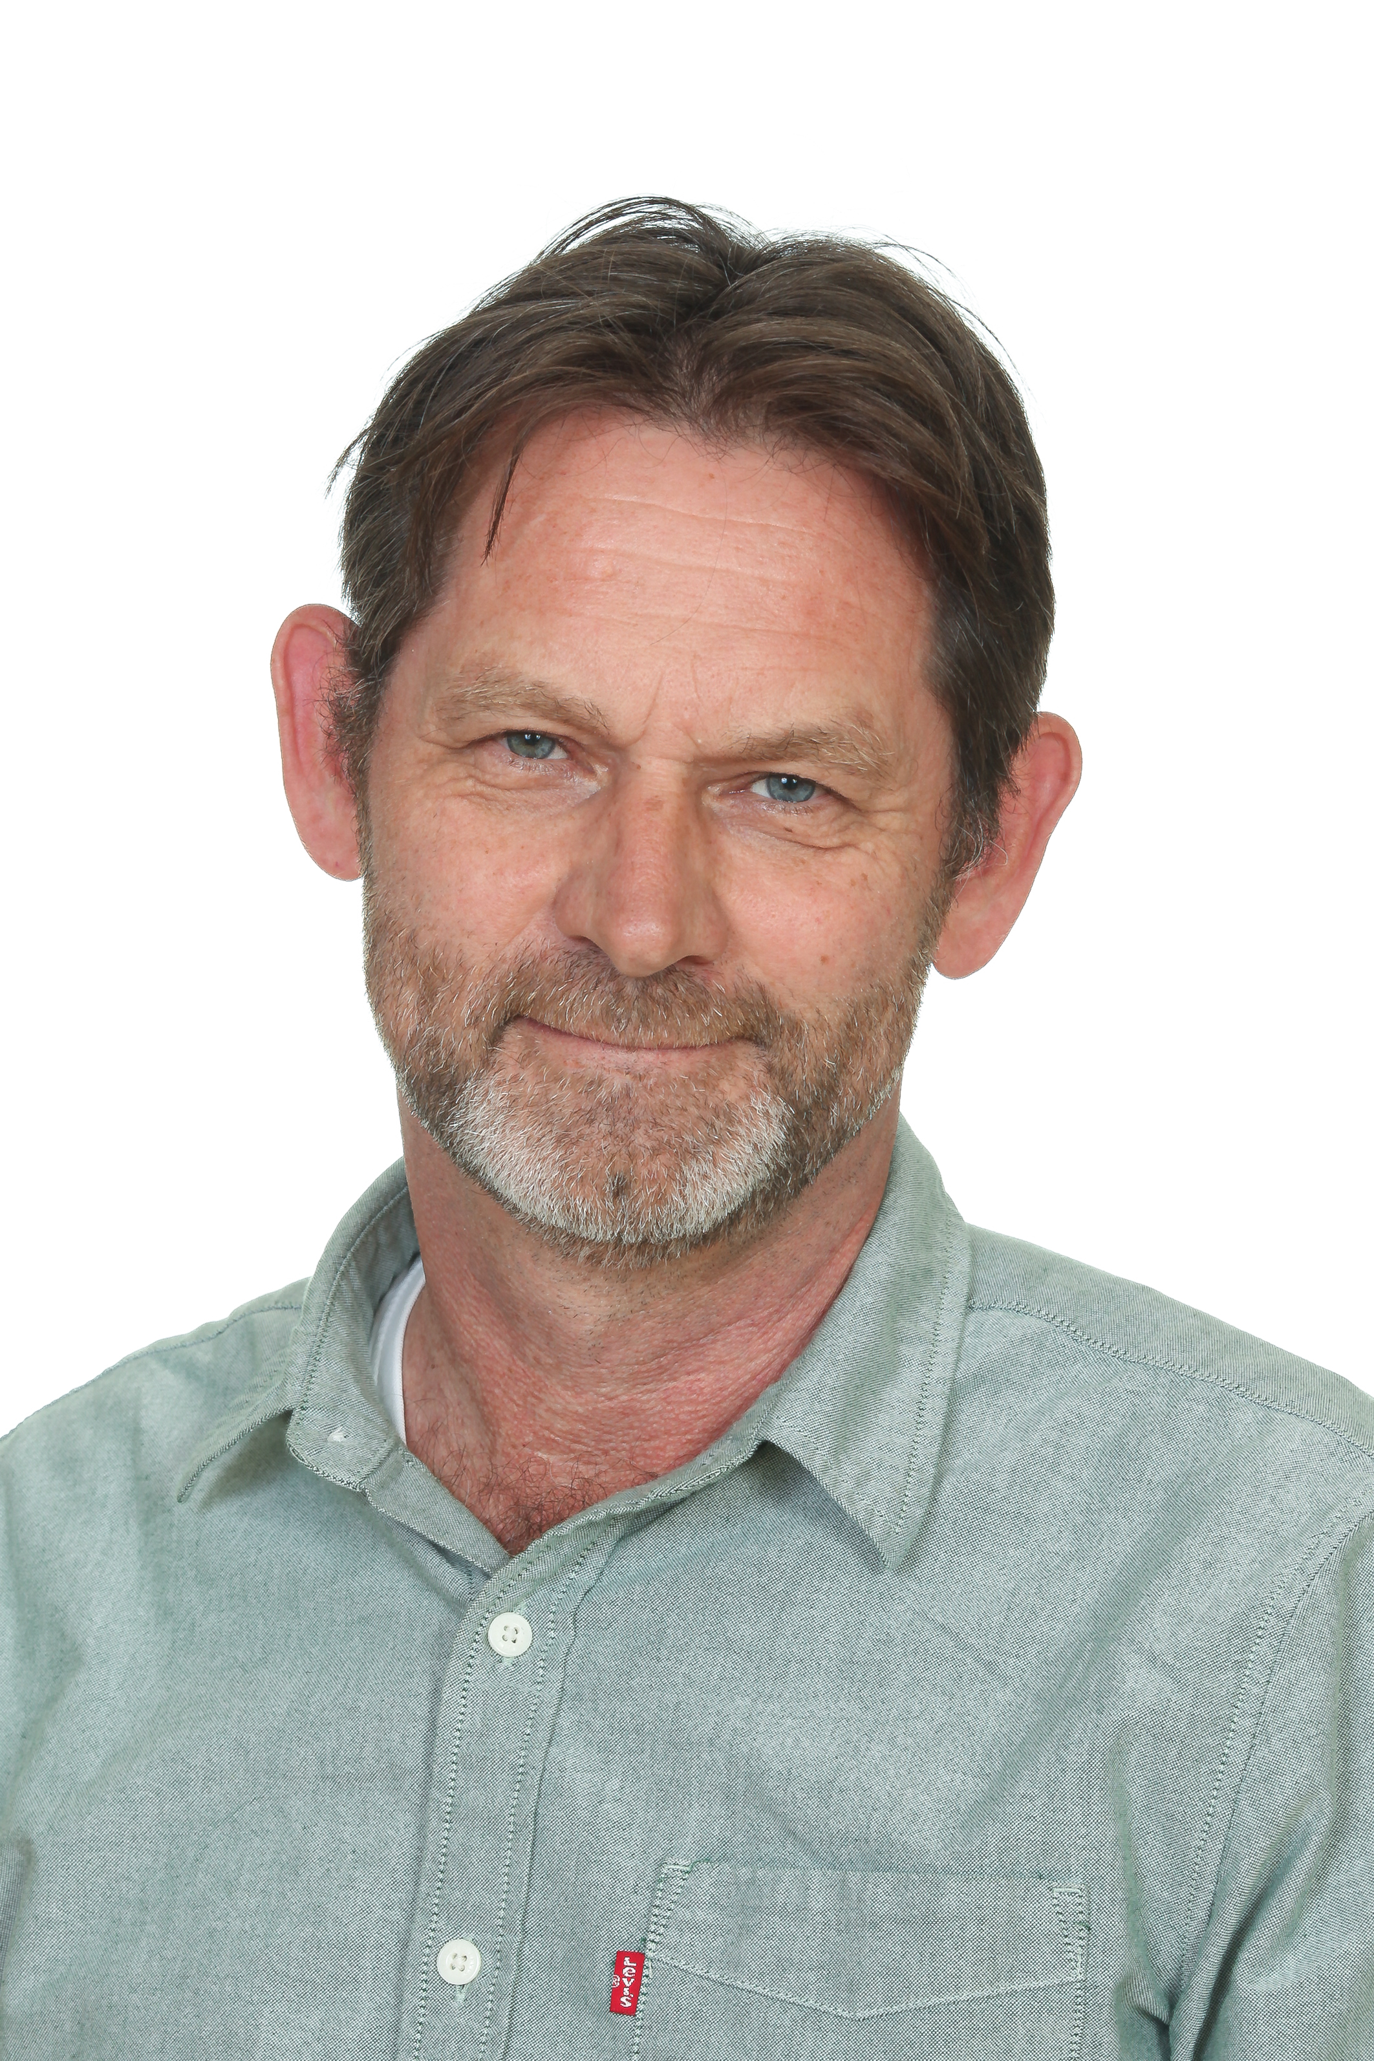
Loopbaanoriëntatie klas 4
Onze (nieuwe) decanen:
Frank van den Belt
&
Jessica Vogelzang
Notes:
Jessica

Slide 16
Wat doet een decaan?
Hulp bij profiel- en studiekeuze, o.a. vormgeven LOB-traject, voeren van (talent)gesprekken
Vakken laten vallen of wijzigen in de bovenbouw
Aanvragen open dagenverlof in de bovenbouw

Slide 17
Verschil WO-HBO
HBO is (vaak) praktischer; WO is meer theoretisch​
Tempo in WO is hoger​
HBO is een beroepsopleiding; WO leidt meestal niet op voor een specifiek vak​
Specifieke HBO studies bv. conservatorium, kunstacademie, fysiotherapie, verpleegkunde​
Notes:
Fredje
Bij de meeste mensen vast bekend, maar voor de zekerheid

Slide 18
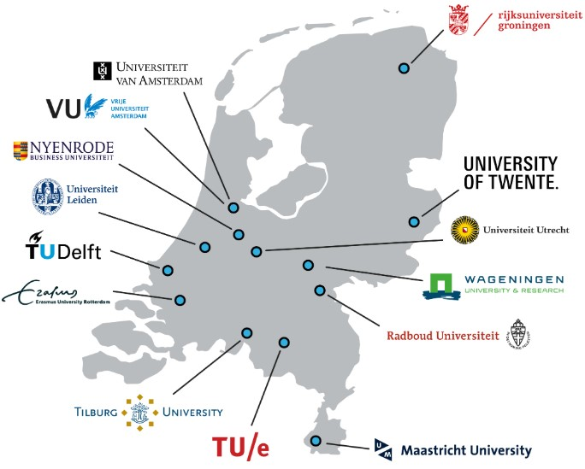
Universiteiten

Slide 19
Bachelor
Een bacheloropleiding is de eerste fase van een opleiding aan een hogeschool (4 jaar) of een universiteit (3 jaar).
Als je de opleiding hebt behaald, ontvang je een bachelortitel: internationaal erkend en komt achter je naam: bv Bachelor of Science (BSc), Bachelor of Arts (BA) of Bachelor of Economics (BEc).
Na een bacheloropleiding op de universiteit is een masteropleiding vaak een logisch vervolg.
Notes:
Tientje

Slide 20
Master
Na een bacheloropleiding. Zowel hogescholen als universiteiten bieden masters aan.
De masteropleiding duurt meestal één of twee jaar. Je kunt de kennis die je in je bachelor hebt opgedaan verder gaan verbreden of juist verdiepen.
Na afronding ontvang je een mastertitel. Je mag dan MSc (Master of Science) of MA (Master of Arts) achter je naam zetten. Dit is een internationale titel.
Notes:
Tientje

Slide 21
Activiteiten studiekeuze
Individuele gesprekken tussen leerlingen en tutoren en/of decanen
Twee dagen per jaar verlof voor bezoek open dagen of proefstuderen (aanvragen)
Talenten-studiekeuzedag (maandag 1 maart)

Slide 22

Iets heel anders..
We organiseren dit jaar op het Celeanum enkele openbare lezingen. Het programma is binnenkort bekend. Maar op woensdagmiddag 16 september is er al een eerste lezing (pilot). Door prof. Simon Richter (Univ. of Pennsylvania).
Als decanaat grijpen we deze lezingen aan om leerlingen en ouders wat meer te vertellen over studeren en werken.
Notes:
Frank

Slide 23
Meer weten?
Er zijn diverse websites die helpen bij het maken van een studiekeuze, bv studiekeuze123
Informatie op de decanaatspagina op de website
Maak een afspraak met de decanen via decanaat@celeanum.nl of loop langs, werkkamer naast lokaal 12
Bekijk de websites van de diverse hogescholen en universiteiten om in te schrijven voor proefstuderen en open dagen.
Room.nl: je kunt vanaf 16 jaar inschrijven voor een kamer (check de regio)

Slide 24
Deel 2: Kennismaken met de tutor
Kennismaken met de tutor in onderstaande lokalen
4A Dhr. Van Aller lokaal 16
4B Dhr. Jansen lokaal 15
4C Dhr. Slot lokaal 17

